Slide 1
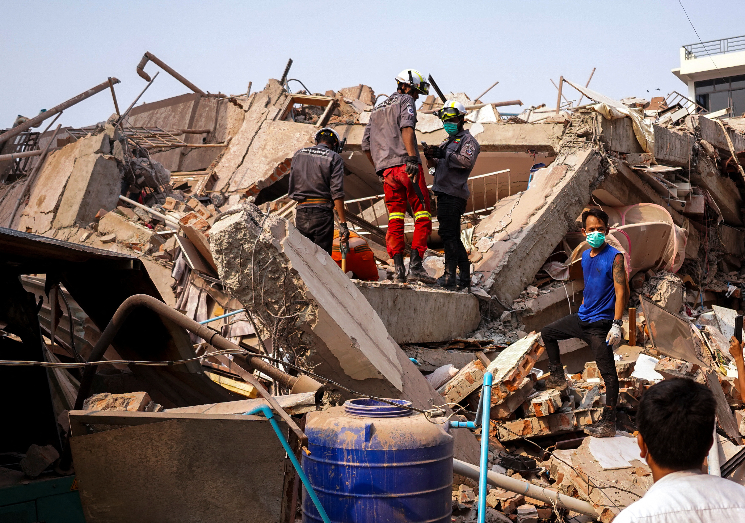


Geef voor noodhulp
in Myanmar
De verwoesting door de aardbeving is groot. Duizenden kinderen en hun families zijn alles kwijtgeraakt.
Geef nu voor schoon water, voedsel en onderdak.
Scan en doneer

Slide 2
Geef voor noodhulp
in Myanmar
De verwoesting door de aardbeving is groot. Duizenden kinderen en hun families zijn alles kwijtgeraakt.
Geef nu voor schoon water, voedsel en onderdak.
NL54 ABNA 0412 0072 82
o.v.v. ‘Noodhulp Myanmar’

